Slide 1
Metagenomika - Metatranskriptomika
Petra Vídeňská, Ph.D.

Slide 2
Metatranskriptomika
Zkoumá odpověď mikroorganismů na změny prostředí
Sleduje se genová exprese = aktivita mikroorganismů

Slide 3
Metatranskriptomika
Diverzita exprimovaných genů
Abundance exprimovaných genů – nejvíce exprimované geny – nejpotřebnější metabolické dráhy v daném prostředí (genová exprese je velice rozdílná (foldy), nutná velká prosekvenovanost)
Rozdíl v expresi při různých podmínkách (hledání biomarkerů)

Slide 4
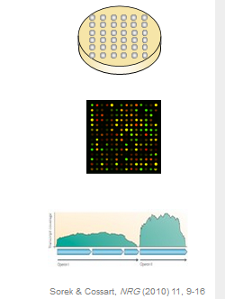
Jak šel čas
Příprava cDNA knihoven pomocí klonování, Sangerovo sekvenování
Microarraye
RNA-seq

Slide 5
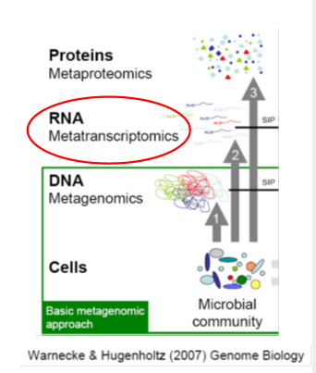
Metatranskriptomika
Kódující - mRNA
Nekódující - rRNA, tRNA, regulační RNA…

Slide 6
Metatranskritpomika - problémy
Málo RNA ve vzorcích
Nestabilita RNA – rozkládá se v minutách
mRNA tvoří pouze 1-5%, zbytek většinou rRNA

Slide 7
Postup
Nejčastěji se používají Ribo-Zero magnetické kuličky
Odstraní se bakteriální rRNA a následně eukaryontní rRNA (záleží na vzorku)

Slide 8
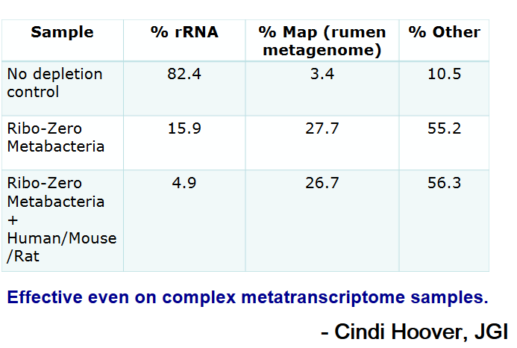
Efektivita odstranění rRNA

Slide 9
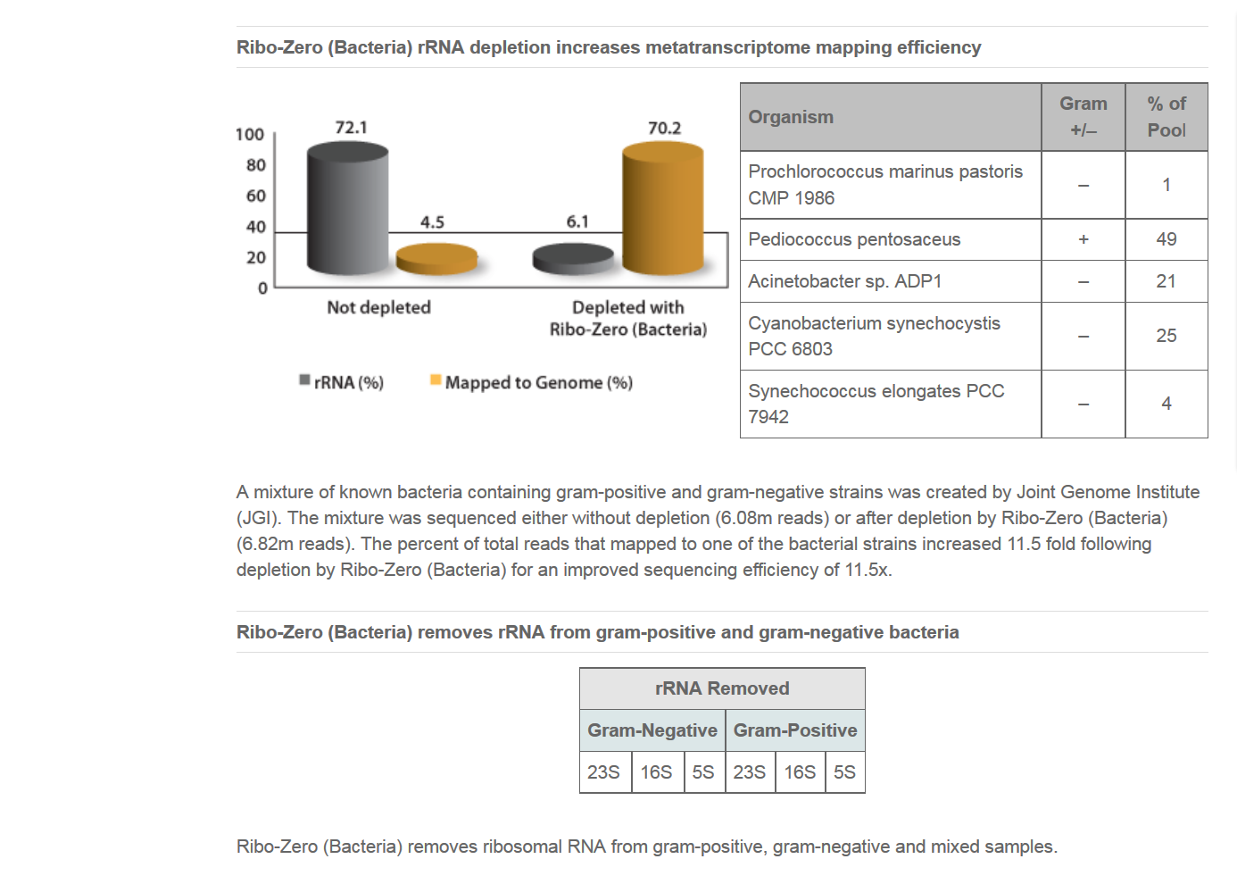
Ribo-Zero kuličky - bakterie

Slide 10
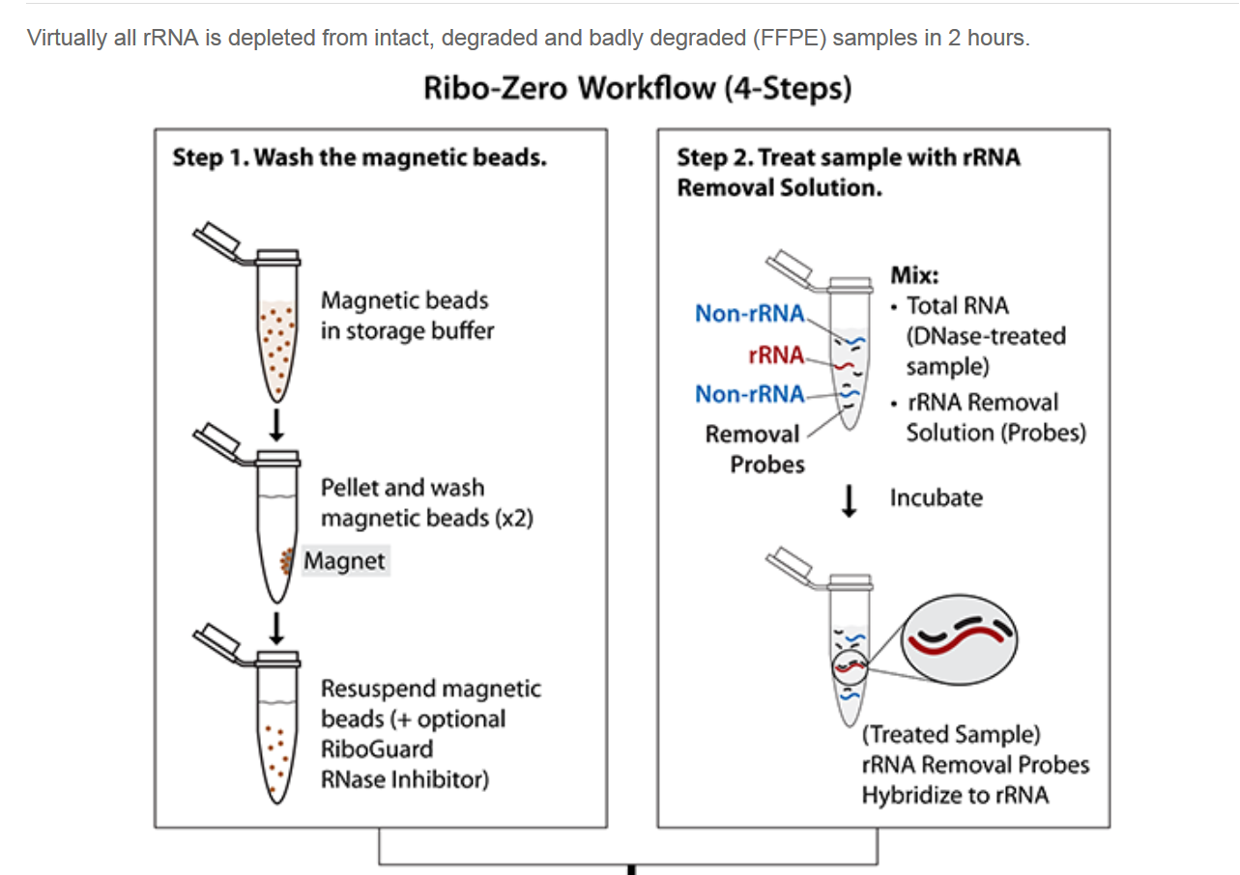
Postup odstranění rRNA pomocí Ribo-Zero kuliček - 4 kroky

Slide 11
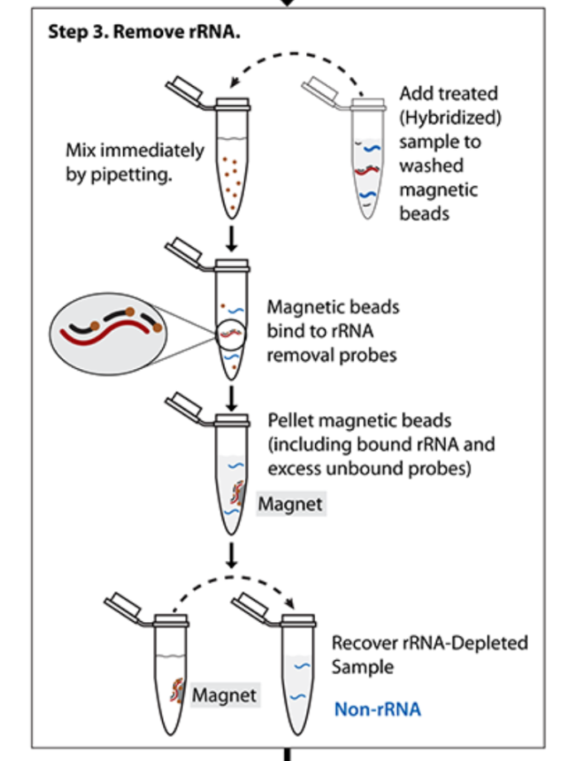
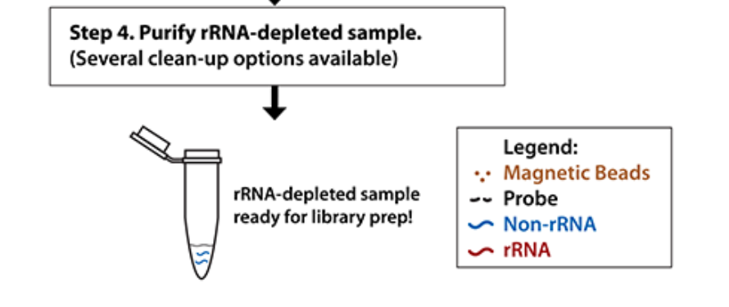
Postup odstranění rRNA pomocí Ribo-Zero kuliček - 4 kroky

Slide 12
Celkový postup
Vzorkování
  Správný odběr vzorku
  Stabilizace vzorku (např. RNA later)
  Uskladnění (-80°C)
Příprava knihovny
  Izolace RNA, např. MoBio (speciální na RNA, popř. RNA +DNA)
  Odstranění DNA (DNáza)
  Odstranění rRNA (bakteriální, eukaryotické – Ribo-Zero)
  Syntéza cDNA, odstranění RNA
  Připojení adaptorů, kontrola knihovny

Slide 13
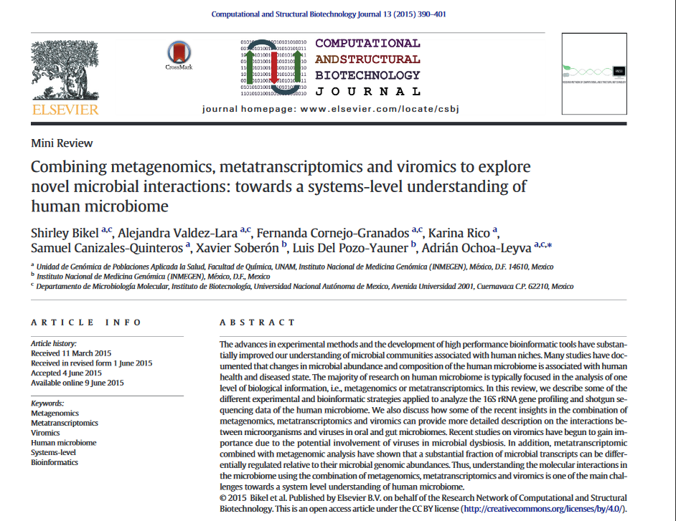
Kombinace meta technik

Slide 14
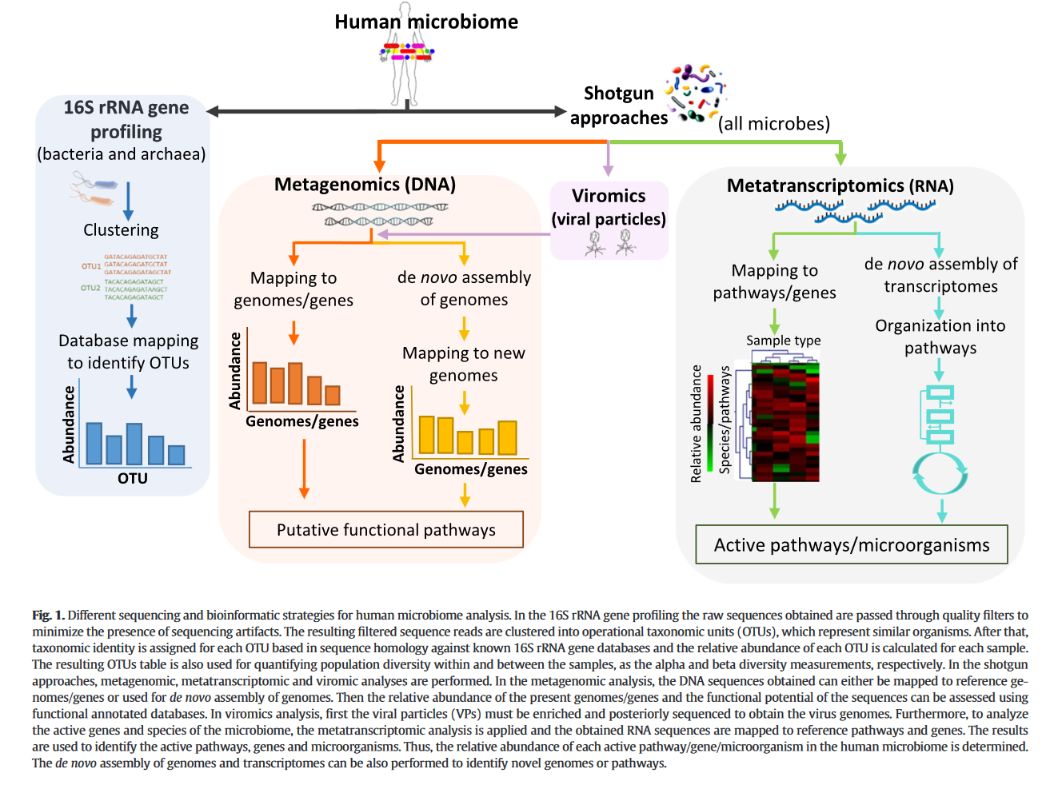
Kombinace meta technik

Slide 15
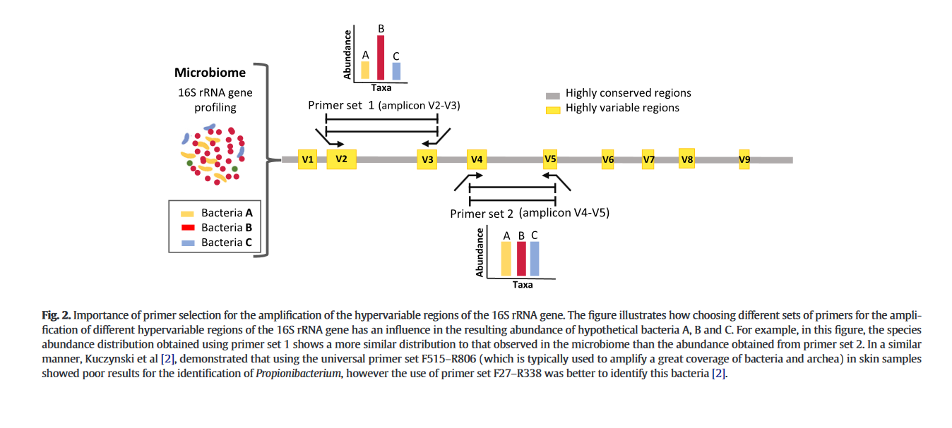
Kombinace meta technik

Slide 16
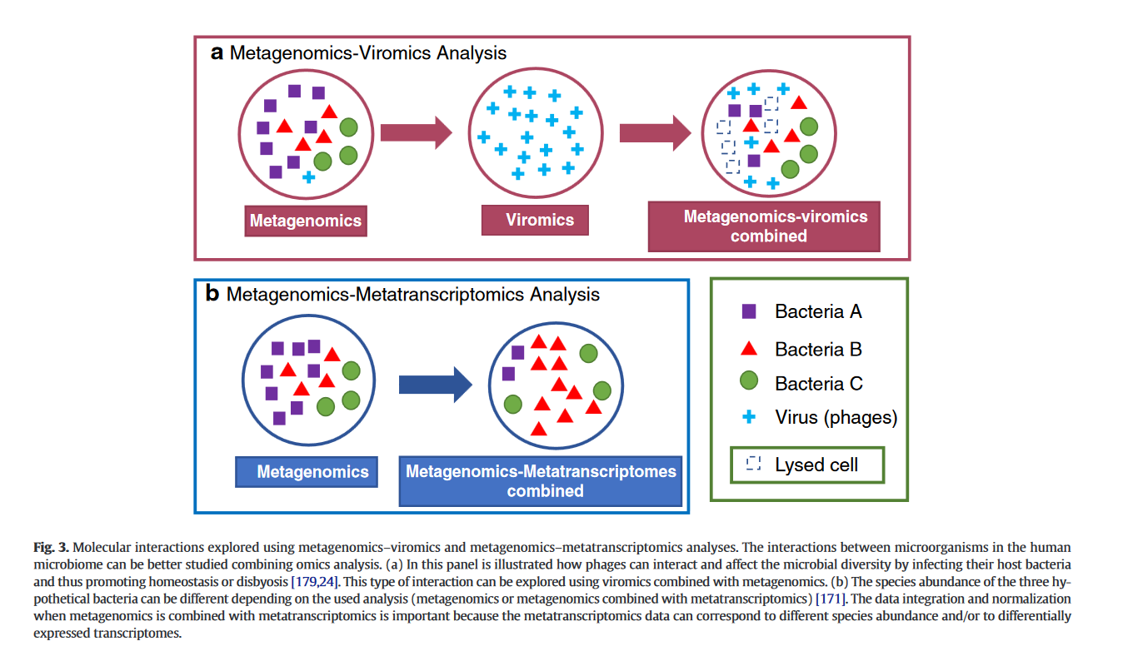
Kombinace meta technik

Slide 17
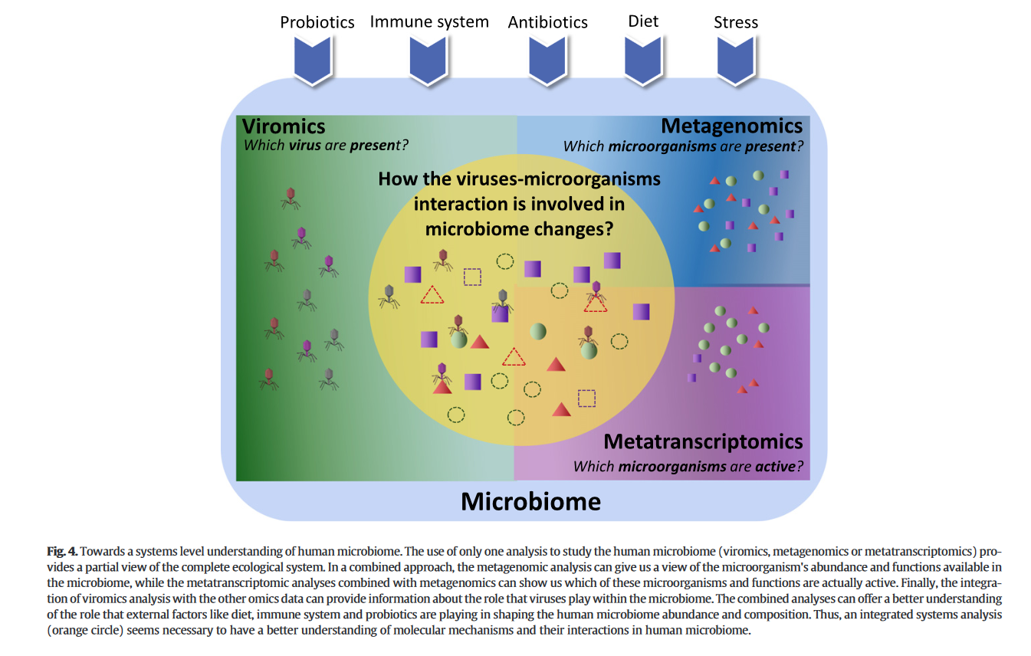
Kombinace meta technik

